Slide 1
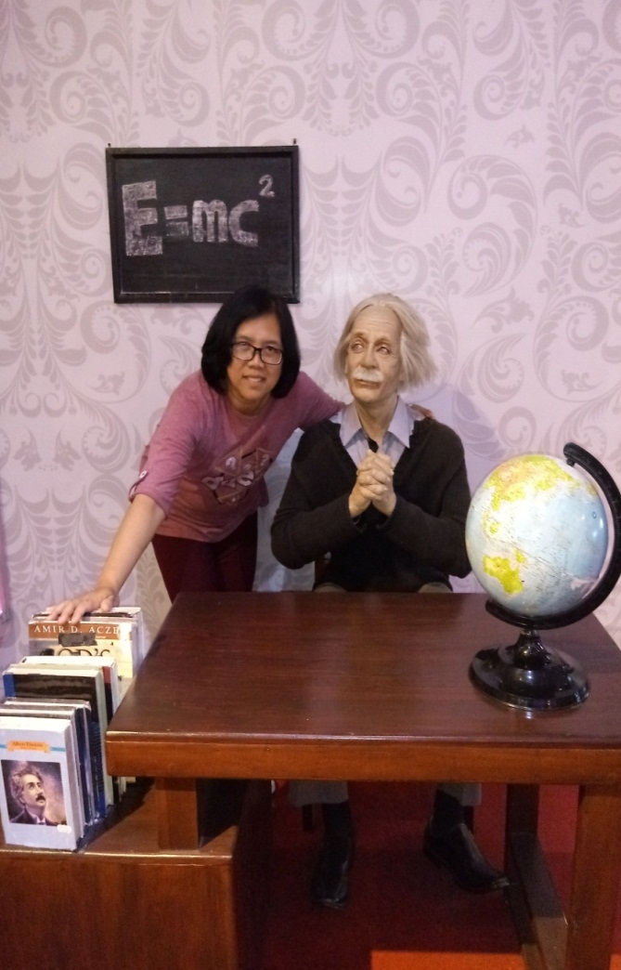
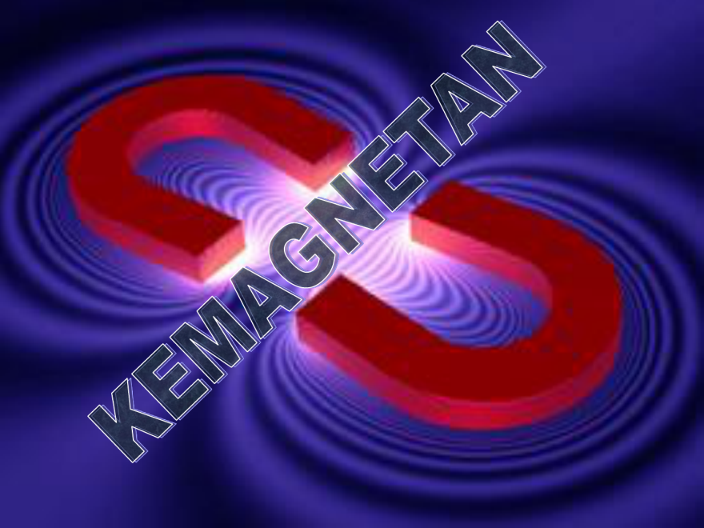
KEMAGNETAN

Slide 2
Pemanfaatan Medan Magnet pada Migrasi Hewan
Hewan mempunyai perilaku melakukan perpindahan atau migrasi
Biasa itu terjadi saat munculnya pergantian musim.
memanfaatkan medan magnet yang ada di bumi
memanfaatkan medan magnet bumi untuk mempertahankan kelangsungan hidupnya.
Medan magnet bumi adalah daerah di sekitar bumi yang masih dipengaruhi oleh gaya tarik bumi.
Medan magnet akan memengaruhi kehidupan makhluk bumi salah satunya hewan

Slide 3
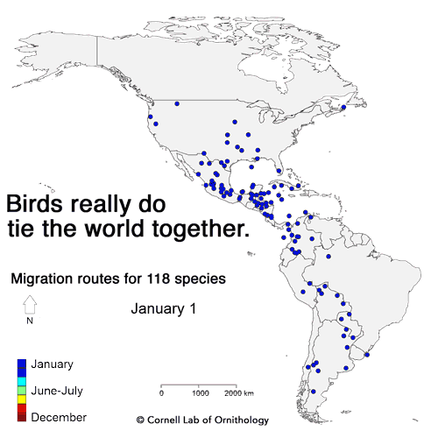
Pemanfaatan Medan Magnet pada Migrasi Hewan
1. Migrasi Penyu
2. Migrasi Salmon
3.Migrasi Burung
4. Migrasi dalam Tubuh Bakteri
5. Migrasi Lobster Duri

Slide 4
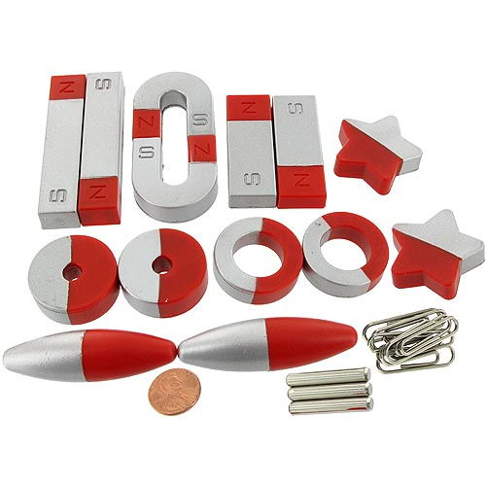
Teori Dasar Kemagnetan
1. Konsep Gaya Magnet
2. Teori Kemagnetan Bumi
3. Gaya Lorentz
4. Induksi Elektromagnetik

Slide 5
Sifat Magnet Bahan
Bahan Feromagnetik
Benda-benda atau bahan-bahan yang sangat mudah dipengaruhi oleh magnet dan dibuat
magnet
Besi, baja, nikel, dan kobalt.
baja-kobalt, baja-nikel, aluminium-nikel-kobalt (alnico), besi-nikel (permalloy), dan besi-nikel-kobalt (perminvar).
Bahan Paramagnetik
Bahan paramagnetik dapat dipengaruhi oleh magnet, tetapi tidak dapat dibuat menjadi
magnet buatan.
mangan, platina, aluminium, magnesium, timah (tin), oksigen, dan udara.
Bahan Diamagnetik
Benda-benda atau bahan-bahan yang sukar sekali dipengaruhi oleh magnet
Apabila benda diamagnetik diletakkan di udara atau di ruang hampa
udara, bahan diamagnetik akan ditolak oleh magnet meskipun dengan gaya tolak yang sangat kecil.
bismut, antimon, seng murni, raksa, timbal, perak, emas, air, fosfor, dan tembaga

Slide 6


Hipotesa Weber
Bukan magnet
Magnet
Besi dan baja terdiri dari atom-atom magnet yang disebut magnet elementer.
Besi dan baja yang tidak bersifat magnet susunan magnet elementernya tidak teratur.
Besi dan baja yang bersifat magnet susunan magnet elementernya teratur.
Magnet elementer pada besi mudah diarahkan.
Magnet elementer pada baja sukar diarahkan.

Slide 7
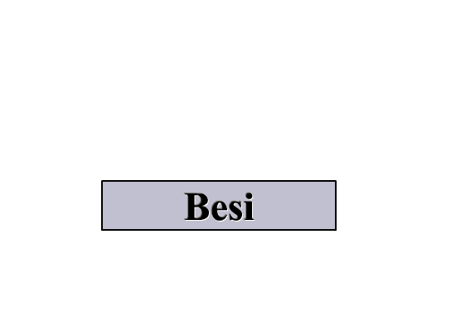
Pengaruh magnet pada magnet-magnet elementer benda yang bersifat magnetik dan non-magnetik

Slide 8

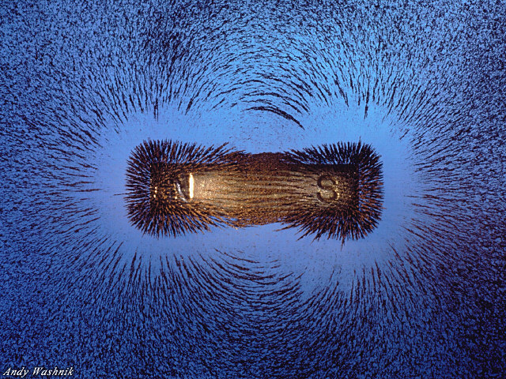
Magnet Memiliki Dua Kutub
Kutub magnet adalah ujung-ujung magnet yang mempunyai gaya tarik atau gaya tolak terbesar.
Setiap magnet selalu mempunyai dua buah kutub, yaitu kutub utara ( N )dan kutub selatan (S).

Slide 9
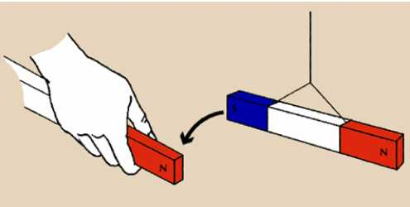
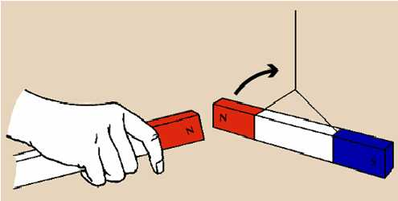
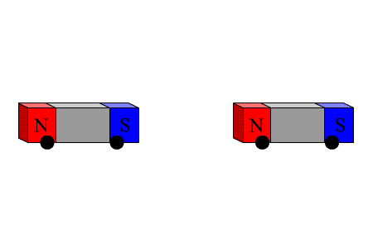
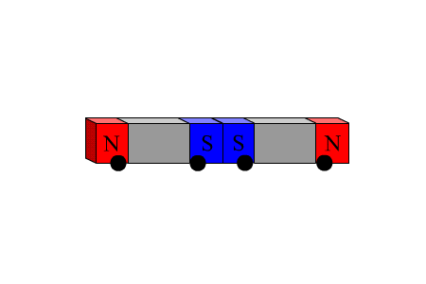
Sifat-sifat Kutub Magnet
Kutub tidak senama tarik menarik
Kutub senama tolak menolak

Slide 10
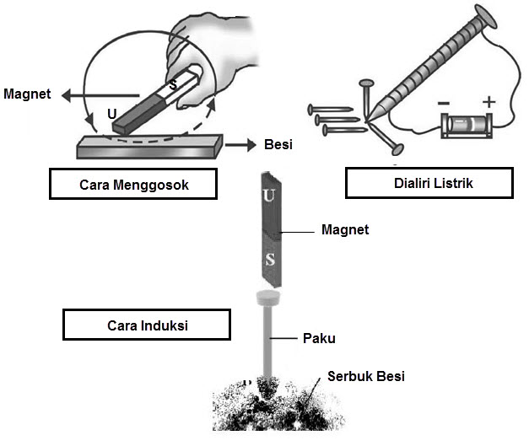
Cara Membuat Magnet

Slide 11
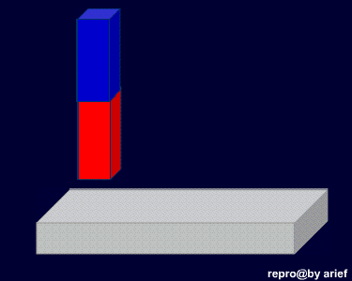
Cara Membuat Magnet
1. Dengan gosokan
Dengan menggosokkan magnet secara berulang-ulang dan teratur pada besi dan baja, maka besi dan baja akan bersifat magnetik.
Kutug magnet yang dihasilkan di ujung bahan selalu berlawanan dengan kutub magnet yang menggosoknya.

Slide 12
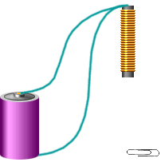
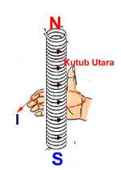
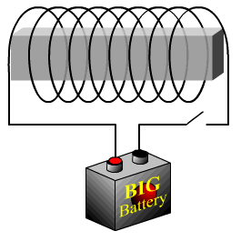
2. Dengan menggunakan arus listrik (elektromagnetik )
Arah kutub magnet dapat ditentukan dengan kaidah tangan kanan berikut ini :
Keempat jari = arah arus listrik ( I )
Ibu jari = arah kutub utara ( N )

Slide 13
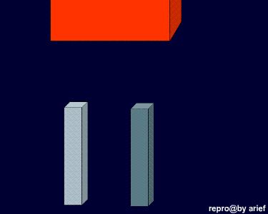
3. Dengan Induksi
Bila besi dan baja didekatkan (tidak menyentuh) pada bahan magnet yang kuat, maka besi dan baja akan menjadi magnet. Terjadinya magnet seperti ini disebut dengan induksi.
Setelah dijauhkan kembali, besi akan mudah kehilangan sifat magnetnya, dan baja tetap mempertahankan sifat magnetnya.

Slide 14
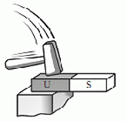
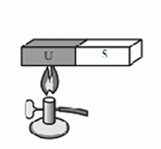
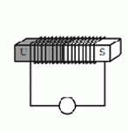
Cara Menghilangkan Sifat Kemagnetan Bahan
Memukul magnet dengan benda yang keras
Membakar magnet
Mengaliri magnet dengan arus bolak-balik

Slide 15
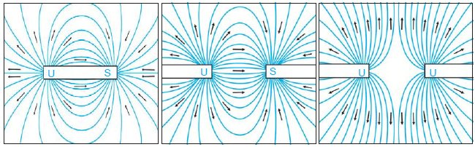
Medan Magnet
Daerah di sekitar magnet yang masih terpengaruh oleh gaya magnet disebut medan magnet. Garis-garis gaya magnet selalu keluar dari kutub utara dan masuk ke kutub selatan. Semakin rapat garis gaya magnet maka kekuatan medan magnet semakin besar.

Slide 16
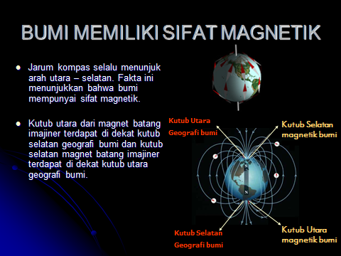

Slide 17
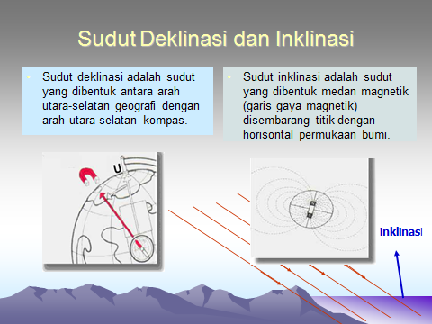

Slide 18
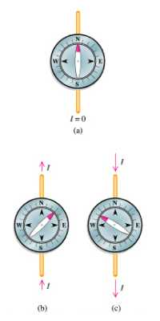
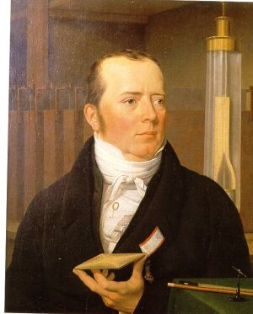
MEDAN MAGNET DI SEKITAR
ARUS LISTRIK
Percobaan Oersted (1820)
Pada saat kawat tidak dialiri arus listrik ( I = 0 ), jarum kompas tidak menyimpang ).
Pada saat kawat dialiri arus listrik ke atas, kutub utara jarum kompas menyimpang ke kanan.
Pada saat kawat dialiri arus listrik ke bawah, kutub utara jarum kompas menyimpang ke kiri.
Kesimpulan :
Di sekitar penghantar kawat yang dialiri arus listrik terdapat medan magnet.
Arah medan magnet bergantung pada arah arus listrik yang mengalir.

Slide 19
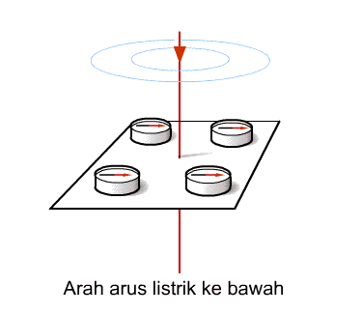
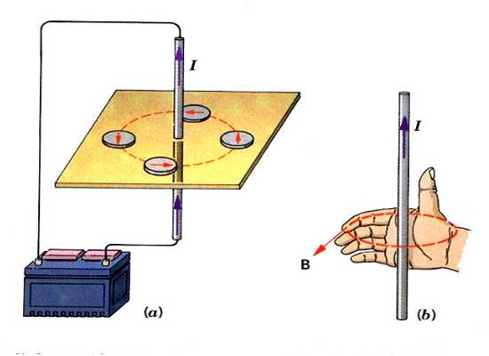
Garis-garis Gaya Magnetik di Sekitar
Penghantar Lurus
Medan magnetik ( simbol B ) di sekitar kawat penghantar lurus yang dilalui arus listrik berbentuk lingkaran, dan dapat ditentukan dengan aturan tangan kanan.
Arah ibu jari = arah arus listrik ( I )
Arah keempat jari = arah medan magnetik ( B )

Slide 20
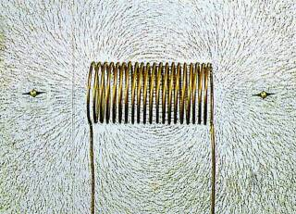
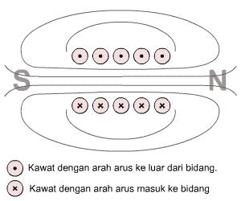
Garis-garis Gaya Magnetik pada Kumparan Berarus ( Solenoida )
Garis-garis medan magnetik yang ditunjukkan oleh pola serbuk-serbuk besi
Garis-garis gaya magnetik sebuah kumparan persis sebuah magnet batang
Kutub utara magnet kumparan dapat ditentukan dengan aturan tangan kanan :
Keempat jari = arah arus listrik ( I )
Ibu jari = arah kutub utara ( N )

Slide 21
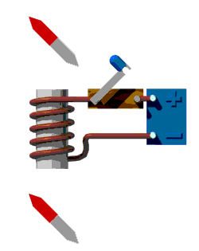
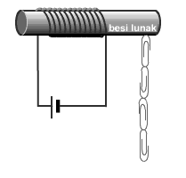
Elektromagnet
Jika ke dalam kumparan berarus listrik diberi inti besi lunak, ternyata pengaruh kemagnetannya menjadi besar. Susunan kumparan dan inti besi lunak inilah yang disebut dengan elektromagnet atau magnet listrik.

Slide 22
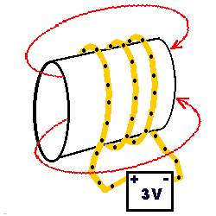
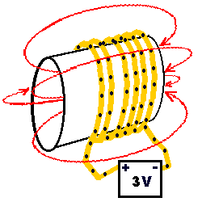
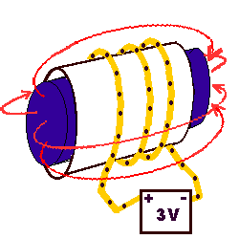
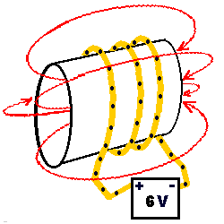
Besarnya medan magnet dari magnet listrik ditentukan oleh faktor – faktor :
Kuat arus yang mengalir pada kumparan.
Semakin besar arus yang mengalir, semakin besar medan magnetnya.
Jumlah lilitan kumparan.
Semakin banyak jumlah lilitannya, semakin besar medan magnetnya
Bahan inti yang dimasukkan pada kumparan

Slide 23
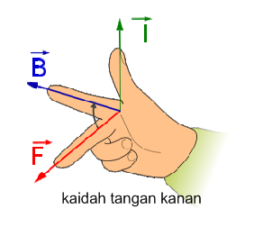
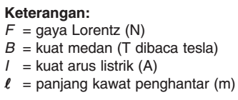
Gaya Lorentz
Gaya Lorentz adalah gaya yang timbul akibat interaksi penghantar berarus dalam medan magnet. Penentuan arah gaya dipengaruhi oleh arus dan medan magnet. Metode ini dikenal dengan kaidah tangan kanan.
F = B Iℓ

Slide 24

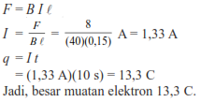
Contoh Soal
Kawat sepanjang 15 cm yang dialiri arus listrik berada dalam medan magnet sebesar 40 T. Kawat mengalami gaya Lorentz sebesar 8 N. Berapa besar muatan elektron yang mengalir selama 10 sekon?
Diketahui:
Jawab:
Ditanyakan:

Slide 25
Induksi Elektromagnetik
Induksi elektromagnetik adalah peristiwa timbulnya suatu tegangan listrik akibat medan magnet yang berubah-ubah yang diinduksikan terhadap penghantar. Tegangan yang dihasilkan oleh peristiwa induksi elektromagnetik disebut gaya gerak listrik (GGL) induksi .

Slide 26
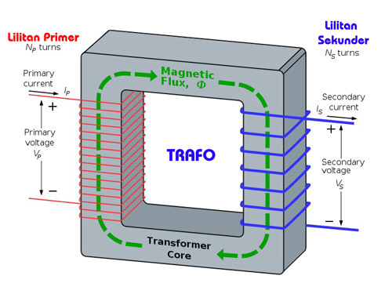
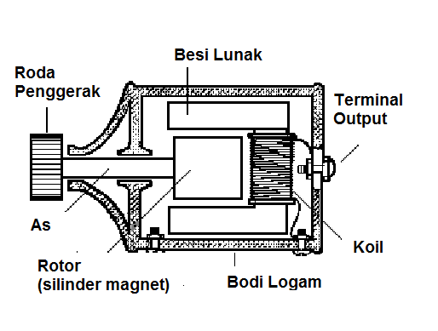
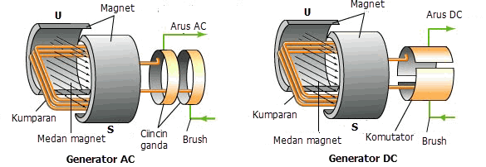
Banyak peralatan sehari-hari yag menerapkan prinsip induksi magnetik seperti dinamo, generator, dan transformator.

Slide 27
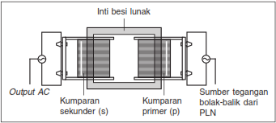
Transformator
Transformator adalah alat yang mampu mengubah nilai tegangan listrik dalam suatu rangkaian listrik. Transformator dibedakan menjadi dua
Trafo step up
Transformator step-up berfungsi menaikkan tegangan listrik bolak-balik.
Trafo step down
Transformator step-down berfungsi untuk menghasilkan tegangan listrik bolak-balik yang lebih rendah (kecil) dari tegangan masukannya.

Slide 28
Transformator
Hubungan kesebandingan tegangan, jumlah lilitan, dan arus pada transformator sebagai berikut.
Efisiensi trafo dapat dihitung dengan persamaan berikut

